Slide 1
배열과 클래스

Slide 2
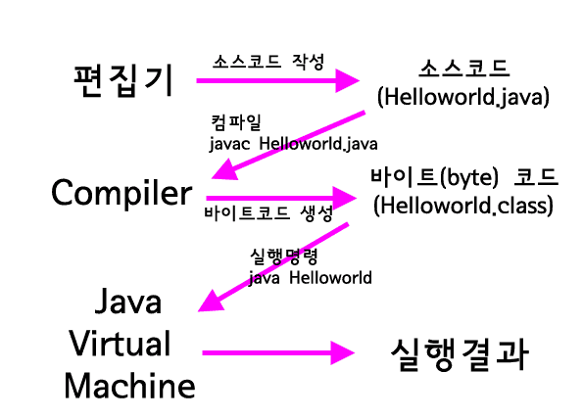
지난 시간

Slide 3
지난 시간
예약어들 int, float, double, boolean, String...
GC : Garbage Collection Garbage Collector가 자동으로 메모리 영역을 초기화
별찍기 끔찍한...

Slide 4
배열
int[], char[], String[]...
같은 자료형의 여러 값들을 한꺼번에 관리하기 위해 사용

Slide 5
배열
int[] asdf = new int[4];
int[] fdsa = new int[]{ 0, 1, 2, 3 };
int[] afds = { 0, 1, 2, 3 };
[]의 위치는 자료형 뒤, 등호 앞 이면 된다.
int[] asdf, int asdf[], int [] asdf, int asdf[], int asdf []

Slide 6
배열
length
배열의 길이(원소의 개수)가 반환된다.
int[] asdf = new int[4]
asdf.length => 4

Slide 7
배열 실습
출력 결과:
최진혁이 상담을 받았습니다.
최유빈이 상담을 받았습니다.
한이람이 상담을 받았습니다.
※ length 사용, String => “asdf”, string은 + 를 하면 문자열이 합쳐진다, + “이 상담을 받았습니다.”

Slide 8
클래스란?
- 특정 객체를 생성하기 위해 변수와 메쏘드를 정의하는 일종의 틀
객체를 정의 하기 위한 상태(멤버변수)와 메서드(멤버변수)로 구성된다.

Slide 9
클래스란?
콘솔 게임 5월 25일쯤
플레이어, 적, 아이템 등등
C언어에서는 함수로 다 처리해야 하기 때문에
머리가 으아가가가가가가각
때문에
객체지향 프로그래밍이 나왔고 클래스가 나왔다!!

Slide 10
클래스의 구조
class {
생성자
멤버변수
메소드
}

Slide 11
클래스 예재
class Calculator{
int left, right;
public void setOprands(int left, int right){
this.left = left;
this.right = right;
}
public void sum(){
System.out.println(this.left+this.right);
}
public void avg(){
System.out.println((this.left+this.right)/2);
}
}

Slide 12
생성자란?
객체를 생성하기 위해 호출하는 메서드
public 클래스이름(±매개변수) {
}
위의 것은 기본 생성자로 기본 생성자는 다른 생성자를 만들지 않는 이상 자동으로 생성된다.

Slide 13
클래스 사용
class Asdf {
}
Asdf asdf = new Asdf(±매개변수);
asdf.매개변수 -> 이렇게 접근;
asdf.메서드(±매개변수) -> 이렇게 접근;

Slide 14
끝

